Slide 1
이종위성군 성능 분석 및 설계/최적화
이진진
석사과정 3학기
2023-05-18

Slide 2
Chaari, Lamia et al. “Heterogeneous LoRaWAN & LEO Satellites Networks Concepts, Architectures and Future directions.” 2019 Global Information Infrastructure and Networking Symposium (GIIS) (2019): 1-6.
Notes:
통신이나 네트워크 관련 내용이 많음

Slide 3
초록
Abstract
오늘날 LEO는 통신 네트워크와 IOT에서 relay 역할을 하는 것으로 많은 관심을 받고 있음
IOT를 위한 LEO 위성 배치 및 LoRaWAN과 LEO 위성 네트워크 간의 상관관계를 다룬 논문
KeyWords
IOT : 전자기기, 가전제품, 차량 등 일상에서 볼 수 있는 물건이 인터넷에 연결되어 상호작용하고 데이터를 교환하는 네트워크
LoraWAN(Long Range Wide Area Network) : 저전력 광역 네트워크 기술 중 하나로 IOT 장치를 연결하는데 사용되며 다음과 같은 특징을 가짐
먼 거리에서도 효율적인 통신을 가능하게 함
낮은 데이터 전송속도 및 저전력 소비를 특징으로 함
배터리 수명을 연장, 비용을 절감하면서 멀리 떨어진 장치들과 통신 가능
Notes:
논문의 파트별로 구성된 것을 정리함
LoraWAN : 광역 네트워크 기술 중 LowPower를 이용하여 IOT 장치를 연결

Slide 4
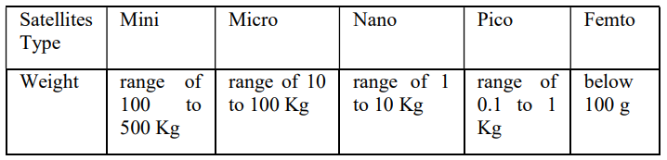
서론
Introduction
250km부터 2000km에 배치된 LEO는 총 위성의 62.9%를 차지하며 무게에 따라 다음과 같이 분류할 수 있음
LEO의 수는 IOT와 Smart Grid의 사용에 따라 증가하고 있는 추세임
IOT : 전자기기, 가전제품, 차량 등 일상에서 볼 수 있는 물건이 인터넷에 연결되어 상호작용하고 데이터를 교환하는 네트워크
Smart Grid : 안전한 전기공급을 경제적이고 효율적으로 제공하는 것을 목표로 하며 전력소비장치, 발전기, 배전 시스템 등에 연결된 장치의 활동과 에너지 제어를 통합하는 전기 네트워크
낮은 전파손실 및 지연과 커버리지 면에서 GEO에 비해 장점이 많음
Propagation loss - LEO : 1~15ms / GEO : 120~140ms

Slide 5
서론
Introduction
광역 통신을 위해 LEO 위성과 지상 IOT와 시스템 간의 연결이 필요함
이를 위해 궤도에 있는 위성에 서비스를 제공하기 위해 자체적으로 효과적인 위성 통신 시스템을 구축하고 구현해야 함
저전력 광역 네트워크 기술 중 하나인 LoraWAN(Long Range Wide Area Network)을 제안
논문에서는 다음 두 가지에 초점을 맞춤
1. LEO 위성이 LoRaWAN 네트워크를 통해 IoT 장치를 서비스하는 방법
2. LEO 위성에 원격 제어를 제공하기 위한 LoRaWAN 기술의 기여

Slide 6
관련 연구
Related Works(IOT를 위한 LEO 위성의 배치)
위성의 사용이 IOT 전지구 커버리지를 가능하게 하는 방법에 대한 연구
많은 수의 IOT 노드 연결을 보장하기 위한 효율적인 다중 연결 체계를 제안
LEO 위성을 사용하여 IOT 지상 범위를 전 세계로 확산하는 시스템에 대한 연구
배치된 IOT 네트워크를 통해 통신기술에 기반한 데이터 수집에 대한 연구
에너지 효율 문제를 해결하기 위해 온라인 스케줄링 알고리즘 제안
높은 고도 플랫폼, 5G 네트워크로의 통합에 대한 연구
5G 장비가 최소 구성으로 낮은 비트의 전송률을 가능하게 함
좁은대역 IOT 서비스의 연속성 및 지상 인프라 서비스 제공 가능
Smart Grid의 무선 서비스 및 IOT 사용에 대한 연구
재난 관리와 같은 중요 임무는 위성 네트워크를 통한 NB-LOT 혼합을 통해 해결 가능
LEO 위성군을 지원하는 N23 기반 시뮬레이션 framework에 대한 연구
IOT 네트워크에 대한 MAC 프로토콜의 적합성에 대한 연구
많은 수의 프로토콜이 다른 위성 시스템 내에서 효과적으로 사용지만 IOT에 배치되기엔 적합하지 않음
Notes:
관련 연구
LEO 위성 배치

Slide 7
관련 연구
Related Works(LoRaWAN 기술을 통해 IOT 장치 제공)
동기화, 게이트웨이 선택, 자원 할당 및 교차 layer 최적화에 대한 연구
자가조직 위성의 지상을 보장하는 시스템에 대한 연구
우주 및 지상 네트워크에서 네트워크 정보를 인식
SDN/NFV 기반 네트워크
계층을 관리하고 네트워크의 복잡성을 해소
아키텍쳐, 프로토콜 및 이종 위성 네트워크로부터 데이터 배포를 위한 기술
이리듐 위성 배치 : LoRa를 데이터 수집을 위한 LPWAN 지상 네트워크 및 backhaul 연결
GDEP라고 불리는 데이터를 인코딩 및 패키지화 하는 계획 연구
LoRaWAN 네트워크와 위성 시스템 간의 상호 운용을 가능하게 하는 과제 연구
LoRaWAN end-devices가 위성에 연결하는 방법과 관련된 구성
이종 IOT 네트워크를 위한 센서와 위성 위치에 관한 전력 조정 프로토콜 연구
새로운 MAC 프로토콜 SA-LoRaWAN
Notes:
IOT 연결 방법

Slide 8
관련 연구
Related Works(LEO 위성 간 네트워크를 위한 원격제어)
데이터 링크 및 물리적 계층 문제 해결에 관한 연구
인터넷을 통헌 원격으로 위성 제어 가능성 연구
지상국 필요 없이 LEO 위성 내의 통신 시스템의 통합과 인터넷 게이트웨이의 배치 필요
위성과 지상 인터넷 게이트 웨이 사이의 연결을 제공하는 기술 연구
LoRa 변조 가능성 및 도플러 효과 연구
550km 이상의 궤도에서 도플러 효과에 대한 높은 면역 수준
LEO 위성 클러스터를 위한 위성 간 통신 기술 연구
네트워크 용량 및 데이터 속도의 한계 극복
Notes:
LEO 원격제어

Slide 9
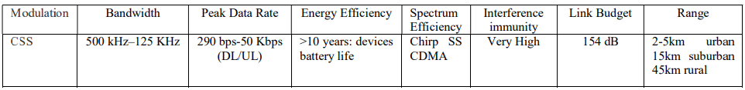
LoRaWAN의 개념
General Concepts of LoRaWAN
LoRaWAN은 2017년에 발표되었으며 Chirp Spread Spectrum(CSS)에 대한 특허
CSS는 간섭에 대한 견고성과 긴 통신거리로 인해 우주통신 및 군사 분야에서 널리 사용됨
최초의 저비용 구현으로, 서로 다른 데이터속도를 생성하여 효율성 향상 및 네트워크 용량 증가
여러 개의 서로 다른 확산 신호를 동일한 주파수 채널에서 동시에 전송 가능

Slide 10
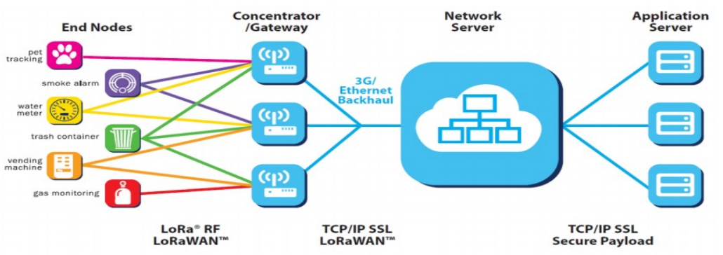
LoRaWAN의 개념
General Concepts of LoRaWAN
Lora 게이트웨이가 네트워크 서버와 End-Device 간에 메시지를 통신함
게이트웨이는 LoRa 노드에 의해 전송된 데이터를 수신
각 게이트웨이는 수신된 메시지를 backhaul을 통해 네트워크 서버로 전달
센서와 애플리케이션은 게이트웨이와 통신
Notes:
Lora 네트워크 아키텍쳐 그림
게이트웨이에서 네트워크 서버와 다른 장치간 통신
데이터 수신
네트워크 서버로 전달

Slide 11
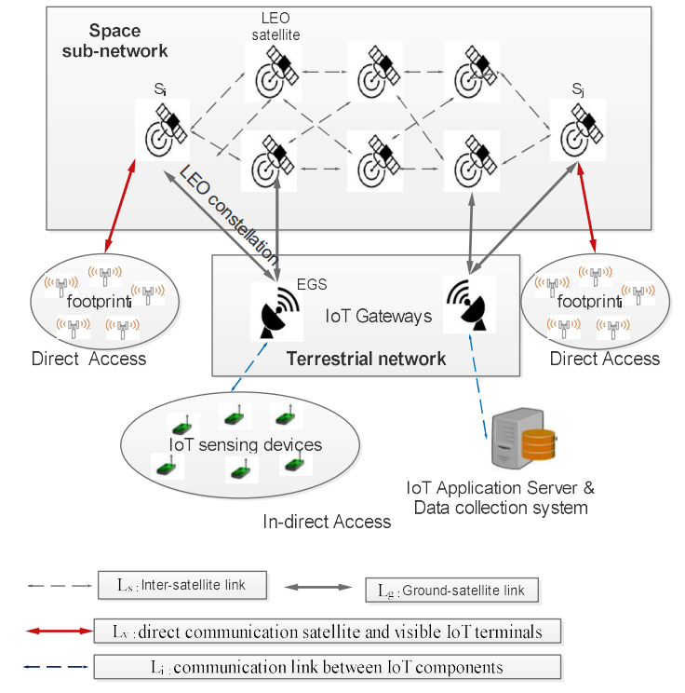
이종 IOT 시스템
Heterogeneous IOT Architecture
우주, 지상 통합 네트워크는 초정밀 통신과 IOT 연결을 위해 제안된 방법
각 통신 기술의 장점을 통해 광역 네트워크 커버리지와 높은 성능을 제공
지상파 시스템이 도달할 수 없는 영역을 지원하기 위해 LEO 위성군이 보완
Notes:
Ls : 이웃 위성간의 통신
Lg : LEO 위성과 지상 게이트웨이간의 통신
Lv : 위성과 보이는 영역 내의 IOT 단말기 간의 직접 통신
따라서 위성 인식 가능 구역 내에 있는 IOT 단말기는 다른 위성 footprint 내의 단말기와 통신하고 데이터 교환 가능
Li : IOT 게이트웨이와 감지 장치 사이의 간접 통신

Slide 12
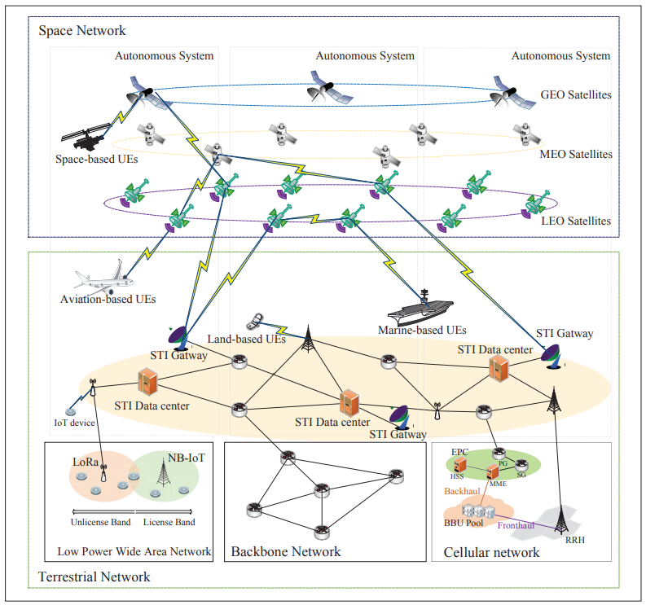
이종 IOT 시스템
Heterogeneous IOT Architecture
출처 : W. -C. Chien, C. -F. Lai, M. S. Hossain and G. Muhammad, "Heterogeneous Space and Terrestrial Integrated Networks for IoT: Architecture and Challenges," in IEEE Network, vol. 33, no. 1, pp. 15-21, January/February 2019, doi: 10.1109/MNET.2018.1800182
Notes:
Space Network는 GEO 확장
Terrestrial Network는 마찬가지로 gateway와 연결 후 indirect 통신
항공기 선박과도 연결

Slide 13
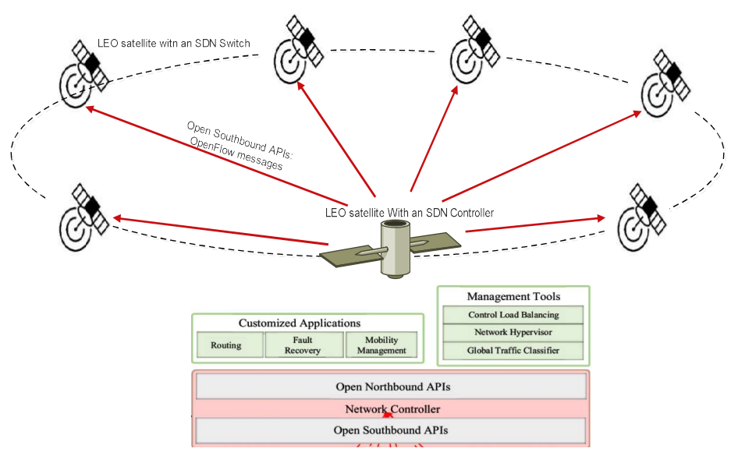
LEO 위성 원격 모니터링(SRM Control plane)
Architectures for LEO Satellite Remote Monitoring
새로운 위성 서비스와 애플리케이션 구축을 위해 위성 네트워크에 대한 높은 투자가 필요
이를 극복하기 위해 위성 원격 모니터링 LEO-SRM(LEO Satellite Remote Monitoring)이 필요
LEO-SRM은 SDN(Software Defined Networking) 컨트롤러의 배치를 기반으로 함
SDN 스위치를 통합하는 여러 LEO 위성을 구성하고 제어하는 것이 목표
각 위성은 SDN 스위치 역할을 하며 모든 위성은 중앙 위성에 연결된 중앙 SDN 컨트롤러에 의해 제어 및 감독됨

Slide 14
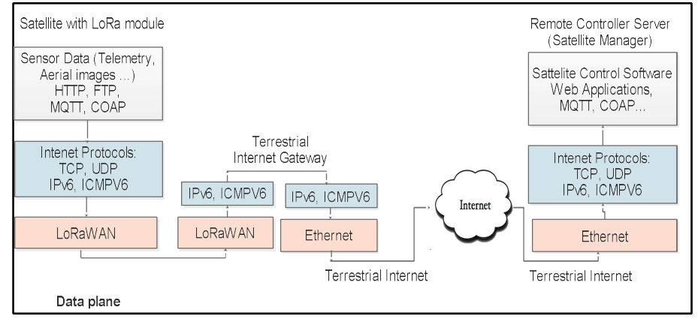
LEO 위성 원격 모니터링(SRM Data Plane)
Architectures for LEO Satellite Remote Monitoring
주요 개념은 LEO 위성이 궤도에서 작업하는 동안 인터넷 연결이 가능한 것
Data plane은 인터넷 및 LoRaWAN 게이트웨이의 사용을 기반으로 함
인터넷을 통해 위성을 원격으로 감독 가능
위성에서 인터넷을 통해 원격 컨트롤러 서버로 전송하면 위성에서 수집한 데이터에 액세스 가능

Slide 15
결론

Slide 16
결론 및 보완이 필요한 부분
결론
지상파 시스템이 도달할 수 없는 영역을 지원하기 위해 LEO 위성을 이용한 우주통신과 지상통신의 이종 IOT 시스템을 구축 가능
LEO의 원격 모니터링을 위해 SDN 컨트롤러를 중심으로 각 위성이 배치된 구성
논문의 내용 중 보완이 필요한 부분
방법론적인 내용을 다룬 논문으로, 실제 시뮬레이션 결과가 나와있지 않음
구체적인 시뮬레이션을 통한 통신 성능에 대한 결과
요구조건 및 위성의 궤도요소를 결정하는 변수에 대한 내용이 포함되면 좋을 것 같음

Slide 17
경청해 주셔서 감사합니다.
질의응답
발표자: 이진진
이메일: jj95lee@yonsei.acl.kr

